Slide 1
第3课时 圆 的 方 程

Slide 2
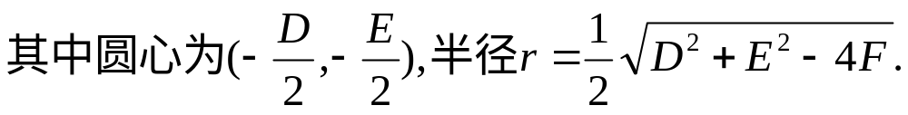
基础知识再现
1．定义
平面内与定点距离等于定长的点的集合(或轨迹)是圆.
2．标准方程
标准方程为(x-a)²+(y-b)²=r².其中圆心为C(a,b)，半径为r，当圆心在原点时，圆的方程为x²+y²=r².
3.一般方程
当D²+E²-4F＞0时,方程x²+y²+Dx+Ey+F=0叫圆的一般方程.

Slide 3
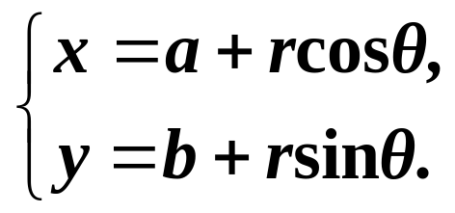

4．圆的参数方程
设圆心C(a,b)，半径为r,则参数方程为
( 为参数).

Slide 4
6.圆与圆的位置关系(几何方法判断)
设圆O₁的半径为r₁，圆O₂的半径为r₂，则
两圆相离⬄|O₁O₂|＞r₁+r₂，
外切⬄ |O₁O₂|=r₁+r₂，
内切⬄|O₁O₂|=|r₁-r₂|，
内含⬄|O₁O₂|＜|r₁-r₂|，
相交⬄|r₁-r₂|＜|O₁O₂|＜|r₁+r₂| .
代数方法判断:利用方程组.

Slide 5
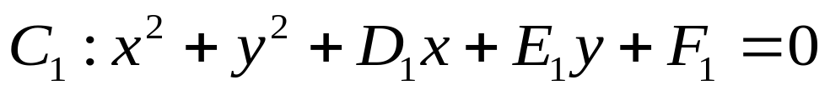

7.已知两圆:
与
相交于A,B两点.
直线AB所在直线方程为:

Slide 6

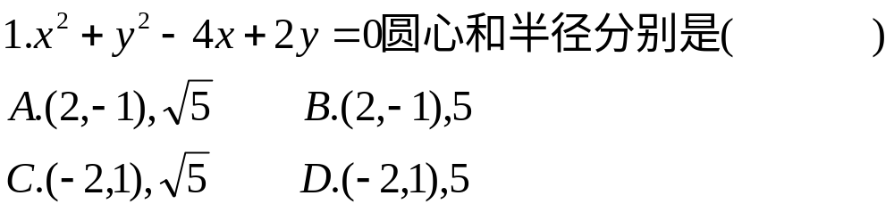
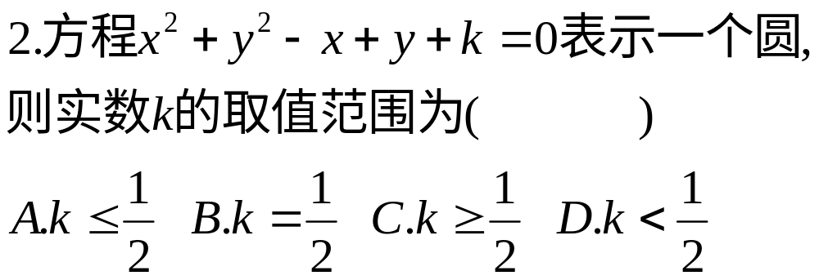

典型例题选讲
一.选择题

Slide 7
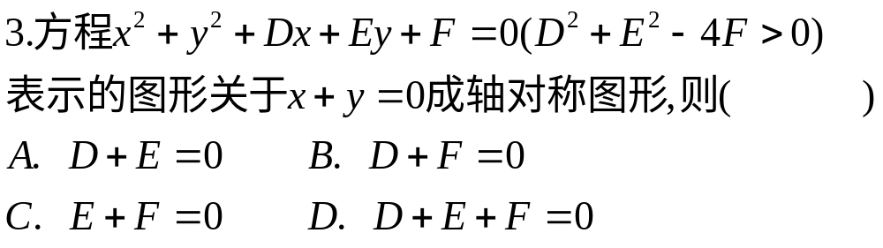

C

Slide 8
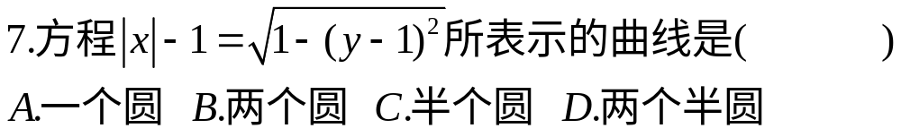

5.两圆x²+y²-6x+4y+12=0和x²+y²-14x-12y+14=0的位置关系是( )
(A)相离 (B)外切 (C)相交 (D)内切
C

Slide 9
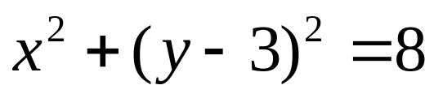
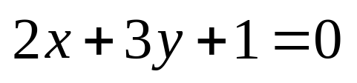


二.填空题
2.经过坐标原点和点P(1,1)，并且圆心在直线
上的圆的方程是 .

Slide 10
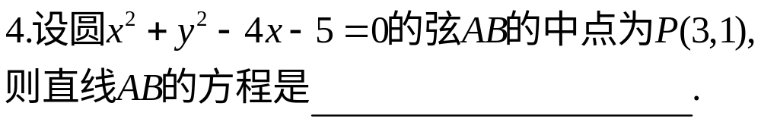
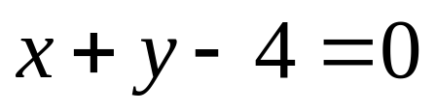
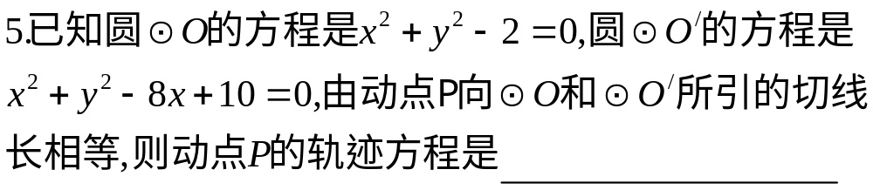
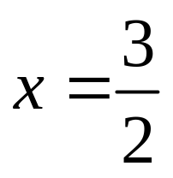

Slide 11
三.解答题
1.已知过点A(0,1)和点B(4,a)且与x轴相切的圆只有一个，求a的值及此圆的方程.
解：设所求圆的方程为：(x－m) ²+(y－n) ²=n² 将Ａ,Ｂ两点的坐标代入得：
m²+1－2n=0
m²－8m+16+a²－2an+1=0
消去n得：(1－a)m²－8m+(a²－a+16)=0 ---(1)
由题设知：方程(1)只有一解
(I)当1-a=0时，即a=1时，m=2，此时n=5/2，
所求方程为(x-2)²+(y-5/2)²=(5/2)² ;
(II)当a≠1时，方程(1)为关于m的一元二次方程，由 △=0
得a=0，此时m=4，n=17/2，所求圆的方程为：
(x－4) ²+(y－17/2)²＝(17/2)² .

Slide 12
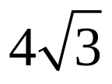
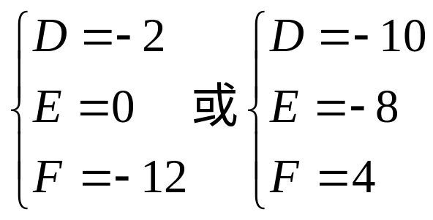
解:(法一)设圆的方程为x²+y²+Dx+Ey+F=0 -------①
将Ｐ、Ｑ点的坐标分别代入①得：
4D－2E+F=－20 -------②
D－3E－F=10 --------③
令x=0由①得：y²+Ey+F=0 ---------④
由己知|y₁－y₂|= ，其中y_{1,} y₂是方程④的两根，
∴(y₁-y₂)²=(y₁+y₂)²-4 y₁y₂=E²-4F=48 ----⑤
解②③⑤组成的方程组，得：
故所求圆的方程为：
x²+y²－2x － 12=0 或 x²+y²－10x－8y+4=0.

Slide 13
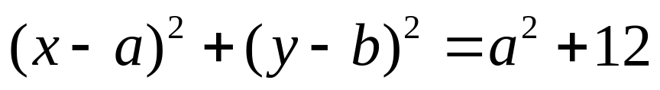
(法二)
依题意可设圆的方程为
把P,Q两点坐标代入即可得圆的方程.(后略)

Slide 14
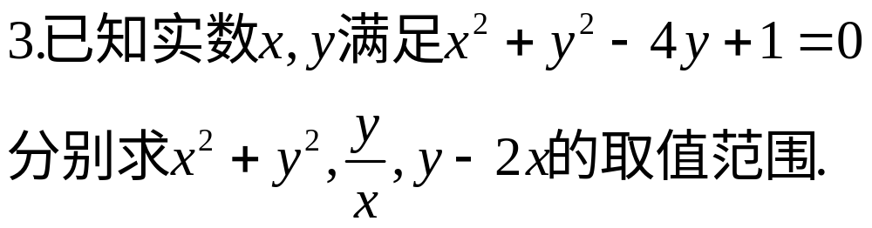
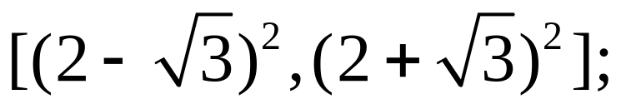
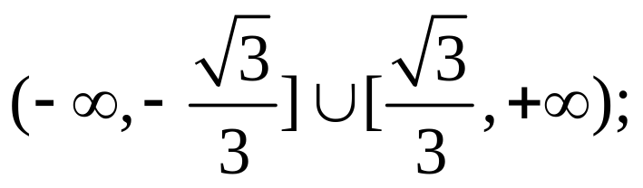
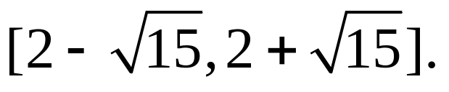

Slide 15
